Slide 1


UML基础Ⅱ
界面原型
SRA G04 邵美芝 李晓菁 王心怡 曹未 豆欣童

Slide 2
UML基础Ⅱ
界面原型
界面原型的原理
会议纪要
界面原型的概念
组员评分
界面原型常用的工具
参考资料
界面原型的示例

Slide 3
1
界面原型
的原理

Slide 4
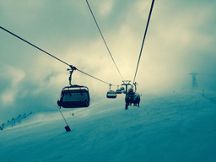

界面原型的原理
软件界面是人与计算机之间的媒介。用户通过软件界面来与计算机进行信息交换。因此，软件界面的质量，直接关系到应用系统的性能能否充分发挥，能否使用户准确、高效、轻松、愉快地工作，所以软件的友好性、易用性对于软件系统至关重要。^{[1]}
软件开发人员若在设计时以经验为参考依据，缺乏对实际用户需求的了解，同样的软件界面，不同用户可能有绝然相反的评价。因此分析用户特征、了解用户需求和操作习惯，是开发软件界面的必有步骤，必须引起足够重视。

Slide 5
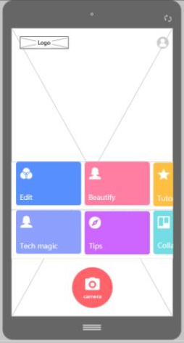


界面原型的原理
界面元素
通常一个软件界面的元素包括界面主颜色、字体颜色、字体大小、界面布局、界面交互方式、界面功能分布、界面输入输出模式。其中，对用户工作效率有显著影响的元素包括：输入输出方式、交互方式、功能分布，在使用命令式交互方式的系统中，命令名称、参数也是界面元素的内容，如何设计命令及参数也很重要。^{[1]}
影响用户对系统友好性评价的元素则有：颜色、字体大小、界面布局等，这种划分不是绝对的，软件界面作为一个整体，其中任何一个元素不符合用户习惯、不满足用户要求都将降低用户对软件系统的认可度，甚至影响用户的工作效率，而使用户最终放弃使用系统。围绕界面元素所要达到的设计目的是让最终用户能够获得美感、提高工作效率、易于操作使用系统。^{[1]}

Slide 6
界面原型的原理
用户角色
界面需求分析必须围绕用户为中心，不同于客观功能需求分析，具有很大的主观性。多数用户往往并不能提出明确的、全局的界面需求，其需求同自身主观因素联系紧密，是模糊、变化的。调查用户的界面需求，必须先从调查用户自身特征开始，将不同特征用户群体的要求进行综合处理，再有针对性地分析其界面需求。
用户角色是指按照一定参考体系划分的用户类型，是能够代表某种用户特征、便于统一描述的众多用户个体的集合。在一个软件系统中，用户角色定义时所依据体系可以多种多样，一个单一用户可以属于不同参考体系下的不同用户角色，但是一个用户角色要求能够代表一种界面需求类型。如老师和学生就是按照用户工作职位划分出来一个用户角色。
之所以要定义用户角色，是因为不同的用户角色在需求分析过程中的需求目标不同，侧重点也不同，甚至互相矛盾。在一个大型系统中,需求分析人员面对的用户只能是众多单一的用户个体，他们的需求千奇百怪。只有明确了用户角色，需求分析人员才能在纷乱复杂而又不甚明了的用户要求中理出脉络，依据用户角色不同的优先级别，平衡众多用户需求中的矛盾，抽象出完整的界面模型。^{[1]}

Slide 7
界面原型的原理
界面原型
由于在软件开发前期，用户的界面需求很模糊，甚至没有自己的理想模型，用户提出的要求就很难量化，结果很容易被需求分析人员忽略。因此在用户角色定义完成后应用快速原型法来设计用户界面，可以帮助用户尽快完善自己的理想模型。
利用界面原型可以将界面需求调查的周期尽量缩短，并尽可能满足用户的要求。快速原型法是迅速地根据软件系统的需求产生出软件系统的一个原型的过程，其主要好处是可尽早获得更完整、更正确地需求和设计。利用界面原型，用户可以很感性地认识到未来系统的界面风格以及操作方式，从而迅速作出判断：系统是否符合自己的感官期望，是否满足自己的操作习惯，是否能够满足自己工作的需要。需求分析人员可以利用界面原型，诱导用户修正自己的理想系统，提出新的界面要求。^{[1]}
因此，界面需求分析的步骤可为：确定所涉及的界面元素，分析用户特征并定义用户角色，依据用户角色的界面需求设计界面原型并不断改进完善。

Slide 8

问题1
界面需求分析的步骤可为（ ）
①分析用户特征并定义用户角色
②确定所涉及的界面元素
③依据用户角色的界面需求设计界面原型并不断改进完善。
A、①②③ B、①③② B、③②①D、②①③
D

Slide 9
2
界面原型
的概念

Slide 10

界面原型的概述
界面原型是什么？
界面原型是需求的一种呈现方式，是当下沟通需求的主要方式；可视化是它的一大优势，好处在于将文字需求转化成图形界面，直观地让各参与方（市场/运营、程序猿、UI设计师、测试工程师、客服等）看到需求最终的实现效果，将各自对于需求的理解和预期统一标准化，在此基础上大家来讨论需求，更有针对性，验证彼此对需求的理解是否一致，从而达到明确需求的目的；^{[2]}
界面原型是在软件开发项目中需求分析阶段输出的，在开始画界面原型之前要做好产品规划，明确项目的需求范围，即做哪些需求；而具体每个需求点达到什么程度，怎样做达到这个程度，有什么样的规则，即有哪些功能点，业务逻辑是什么，有哪些约束条件；这些是需求分析阶段要做得事情；^{[2]}

Slide 11
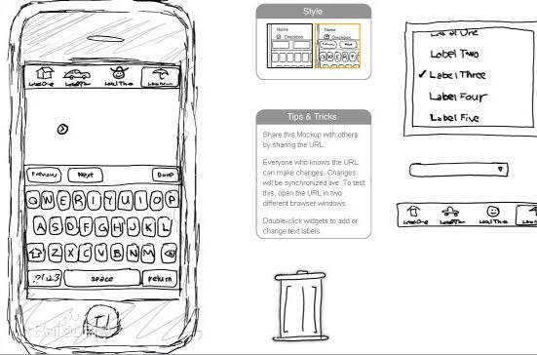
界面原型的概述
界面原型的特征
可建立三种基本原型：
图纸（在纸上）
位图（绘图工具）
可执行文件（交互式）
很多项目中，我们需要按上述顺序使用全部三种原型。^{[3]}

Slide 12
界面原型的概述
需求与原型的关系
产品的业务方向一旦确定后，业务流程就已经是万变不离其中了。
其后，原型要做的事，把业务流程、交互过程和界面视觉效果做成线框图或者高保真原型图。
需求
原型
产品

Slide 13
界面原型的概述
原型与产品的关系
产品：互联网中的产品指的是web应用或移动应用。
原型：原型是通过整理产品需求和业务流程后，所做的产品模型。
需求
原型
产品

Slide 14
问题2
请说出 原型、需求、产品这三者之间的先后顺序
需求
原型
产品

Slide 15

界面原型的概述
原型的类型
低保真原型
表现软件的重点功能和基本交互过程。制作成本低，速度快，修改也方便。适合任务简单，整个团队沟通顺畅，个人能力较强的情况。
中度保真原型
中度保真的产品添加了更多细节，对软件的交互进行了更细致的设计，更接近最终的产品。在大部分情况下，中度保真原型已经足够，既表现了软件的功能特性和交互过程，界面有一定的细节，而且使用者已经能完整体验到最终的产品，可以验证产品的可行性，确保了不会在后面的开发过程中发现重大失误。缺点是花费时间会多一些。
高保真原型
几乎完全按照最终产品来制作的原型，细节丰富，包括了产品的所有功能以及详细的交互细节。制作高保真原型可以显著降低沟通成本，原型更精准和精美。但是，保真度越高就意味着需要花更多的时间和开发精力，而且一旦有修改也会更加耗费时间。

Slide 16
界面原型的概述
低保真原型
代表
纸笔原型和Balsamip Mockups。
优点
纸笔原型是最早的原型，设计师只要手上有纸笔或白板，就能简要的画出设计师的想法和思路。
缺点
但是纸笔原型保真非常低，它主要适用于项目的初期阶段，适合团队内部的谈论，不适合演示，用户无法真实感受产品，不适合测试，且修改不方便。Balsamip Mockups是一款具有手绘风格的原型图绘制工具，专注于草图以及素描风格。

Slide 17


界面原型的概述
中保真原型
代表
Axure和Mockplus。
特点
Axure作为原型工具的领头羊，功能全面，无论是流程图还是动态面板都是众多产品经理和设计师青睐的。但学习成本高，使用较为复杂。
Mockplus作为后起之秀，以简单易用为宗旨，无论是预览方式还是交互设计方面都占有极大的优势，极力推荐给新入门的设计师们。

Slide 18
界面原型的概述
高保真原型
代表
Justinmind和Adobe XD。
特点
Jusinmind是专门针对移动端APP设计的原型工具，学习曲线较高，交互设计全面。
Adobe XD是一款轻便的矢量+原型绘制软件。 集线框图设计、视觉设计、 交互设计、原型设计等功能于一体。

Slide 19
问题3
根据刚刚的介绍，请说出界面原型的类型有哪三种？
分别为：高保真原型、中保真原型、低保真原型

Slide 20
问题4
下列哪个是中保真原型的代表产品（ ）
A、纸笔原型 B、 Adobe XD C、 Justinmind D、Axure
D

Slide 21
3
界面原型
常用的工具

Slide 22

界面原型常用的工具
Balsamiq Mockups 的介绍
Balsamiq Mockups是产品设计师绘制线框图或产品原型界面的利器。
在产品设计的需求阶段，低保真的线框图或者草图设计介于产品流程设计与高保真DEMO设计之间，在Balsamiq Mockups出现之前，流程图可以使用Visio，高保真DEMO可以使用Axure，但我们并没有好用的草图设计工具；在产品设计管理中，我们通常在产品的业务流程和数据流转已经相当明确时才开始进一步考虑产品的结构层和框架层，虽然此时纸、笔、白板都是非常简单方便的交流工具，但是他们的最大劣势就是——很难将有价值的原型保存下来。Balsamiq Mockups的出现完美的解决了这个问题。^{[4]}
Balsamiq Mockups支持几乎所有的HTML控件原型图
比如按钮（基本按钮、单选按钮等）、文本框、下拉菜单、树形菜单、进度条、多选项卡、日历控件、颜色控件、表格、Windows窗体等。使用Balsamiq Mockups画出的原型图都是手绘风格的图像，看上去非常美观、清爽（当然，跟使用者的设计水平也有关系）。除此以外，它还支持目前如火如荼的iPhone手机元素原型图，这为开发iPhone应用程序的软件工程师提供了非常好的设计图。^{[5]}

Slide 23
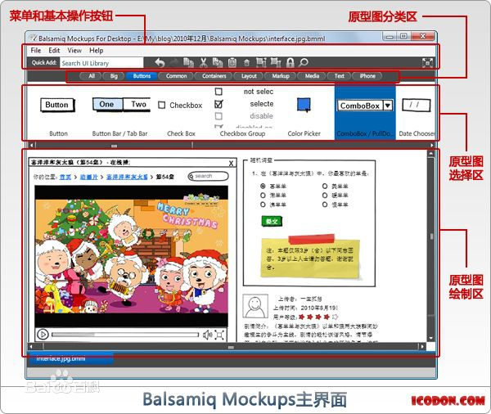
界面原型常用的工具
Balsamiq Mockups 的优点
快
它使用方便，搭建界面原型快速。
01
手绘风格
用它画出来的界面是不折不扣手绘风格，很酷。
02
03
都是现成的
它已经内置了常用的控件和图标，基本够用了。

Slide 24
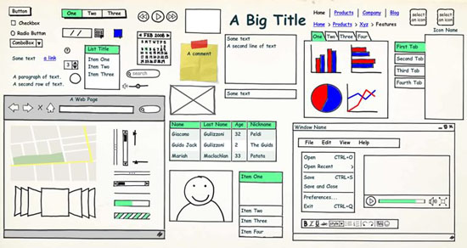
界面原型常用的工具
Balsamiq Mockups 的缺点
应用范围
就像之前提到的，Balsamiq Mockups最好用于商用web产品设计中的低保真线框图或者草图设计，相对于纸和笔，它不够灵活；相对于Axure，它不够精确；
01
价格不菲
79美元的价格并不适合喜欢的朋友尝鲜；而对于国内公司而言，在产品设计领域的理念和意识，远达不到花钱去买一个细分的专业软件的程度。
02

Slide 25

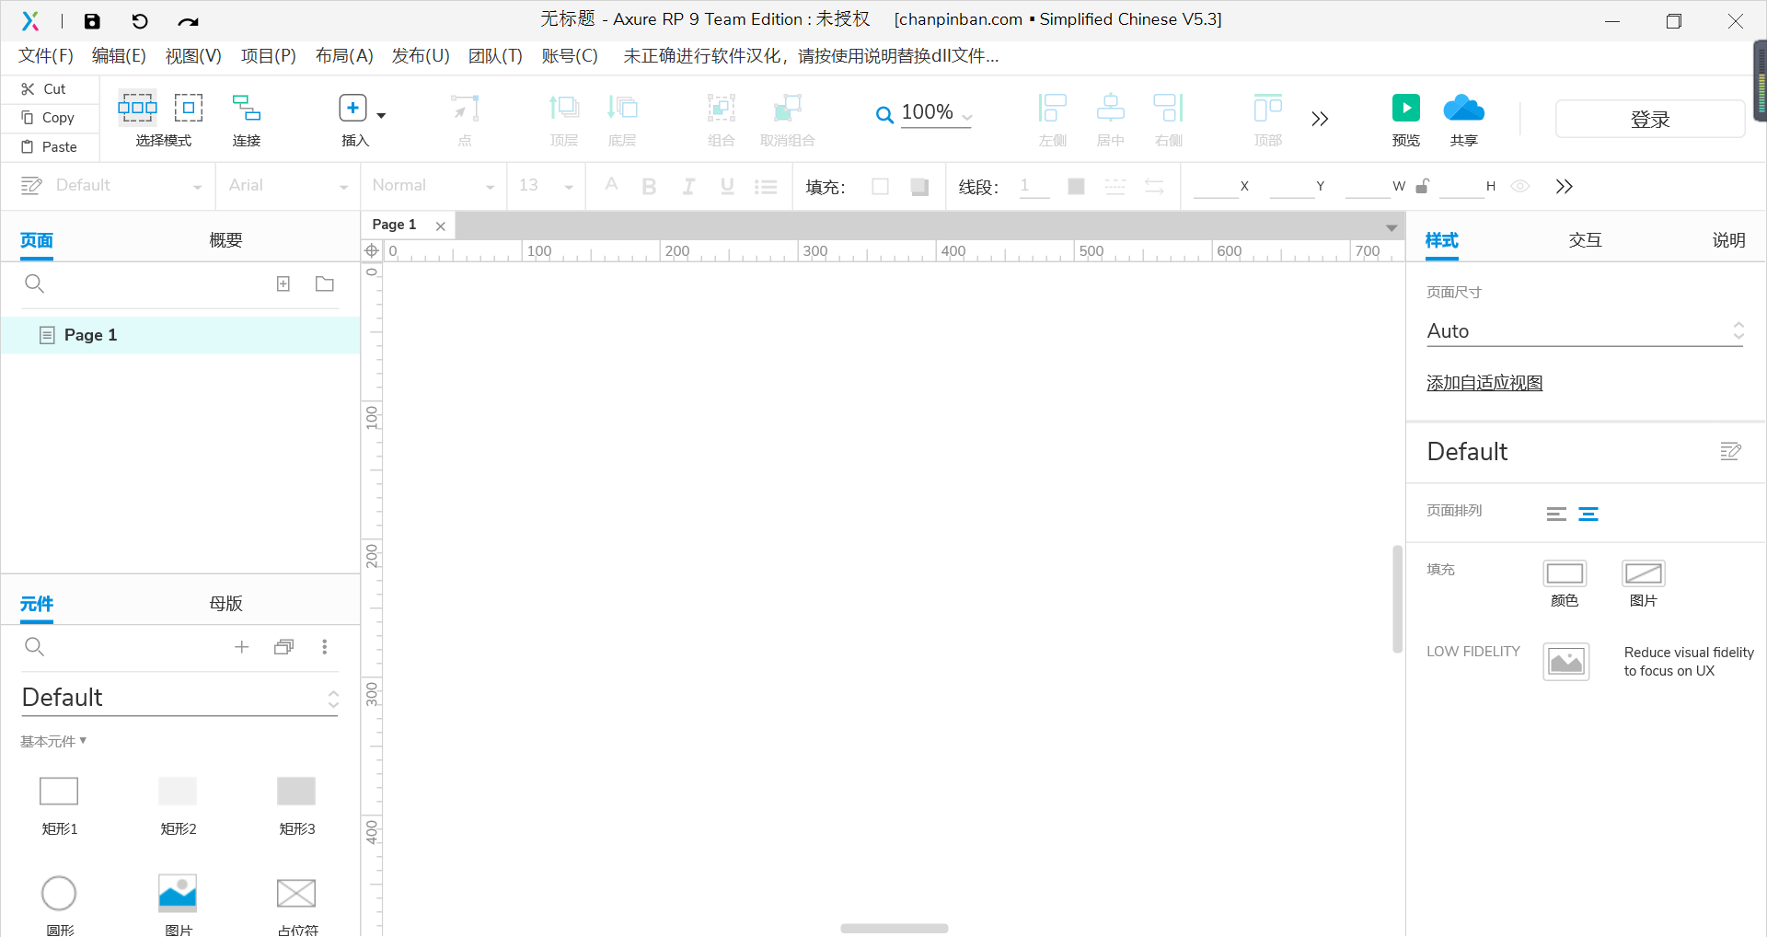
界面原型常用的工具
Axure RP 的介绍
Axure RP是一款专业的快速原型设计工具
Axure（发音：Ack-sure），代表美国Axure公司；RP则是Rapid Prototyping（快速原型）的缩写。
Axure RP是美国Axure Software Solution公司旗舰产品，是一个专业的快速原型设计工具，让负责定义需求和规格、设计功能和界面的专家能够快速创建应用软件或Web网站的线框图、流程图、原型和规格说明文档。作为专业的原型设计工具，它能快速、高效的创建原型，同时支持多人协作设计和版本控制管理。

Slide 26


界面原型常用的工具
Axure RP 的优点
01
拥有多种元素样式，可增加独立元素交互性
02
内置的插件库可以定制特殊的动作和行为
03
擅长原型设计的复杂交互行为
04
拥有良好的培训和文档支持

Slide 27
界面原型常用的工具
Axure RP 的缺点
1、陡峭的学习曲线，对于初学者来说不算容易
01
2、在导出HTML之前无法对原型进行预览
04
02
3、原型的web展示并不支持所有的浏览器，比如，对于谷歌浏览器就必须要使用插件才能观看；
03
4、对其它设备的支持较差^{[7]}

Slide 28

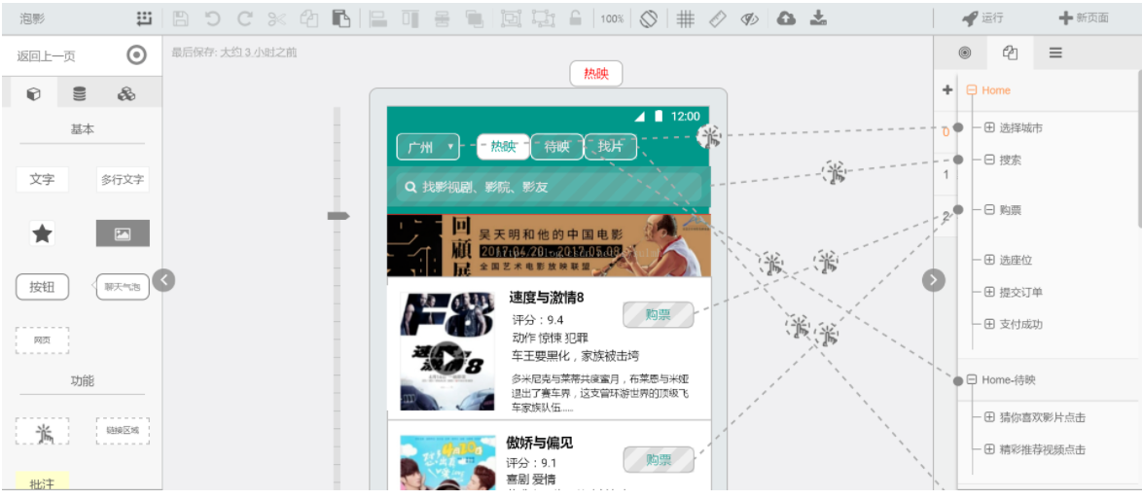
界面原型常用的工具
墨刀 的介绍
墨刀是一款在线原型设计与协同工具计工具
借助墨刀，产品经理、设计师、开发、销售、运营及创业者等用户群体，能够搭建为产品原型，演示项目效果。墨刀同时也是协作平台，项目成员可以协作编辑、审阅，不管是产品想法展示，还是向客户收集产品反馈，向投资人进行Demo展示，或是在团队内部协作沟通、项目管理。

Slide 29

界面原型常用的工具
墨刀 的优点
1、
操作效率高，易于上手。
2、
动效丰富。
3、专为移动端产品原型设计而生。基本上能满足移动端产品原型的设计要求并且系统控件都是基于APP，以及系统平台IOS和安卓，因此在里面可以首先选择相应的设备布局，减少了不少不必要的工作环节。
4、
可自动生成页面流程图。
5、
分享二维码到微信等十分方便。

Slide 30
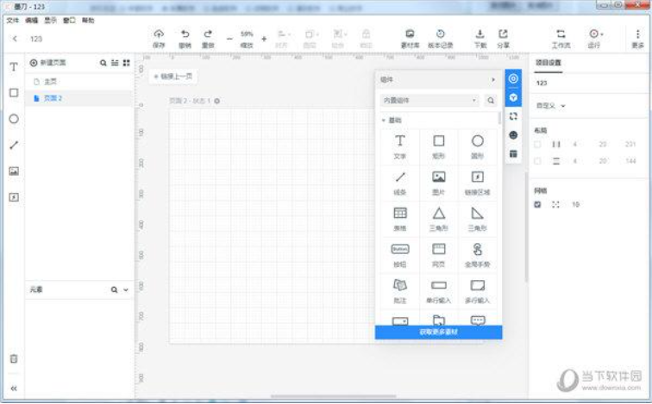
界面原型常用的工具
墨刀 的缺点
必须在线操作（离线无法保存）。
01
免费版对于项目数量、页面数量有限制。
02
03
页面流程图不能自由操作。

Slide 31

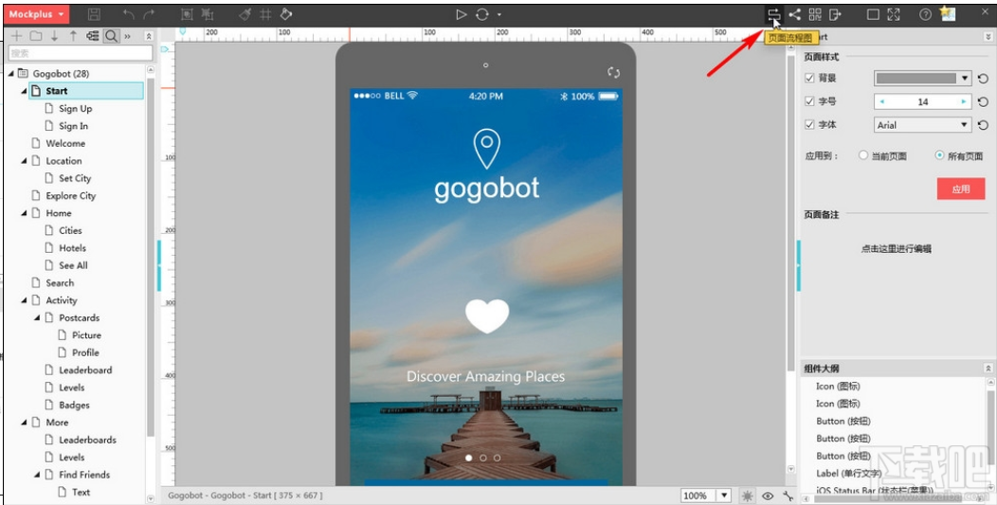
界面原型常用的工具
摹客(Mockplus) 的介绍
Mockplus一款简洁快速的原型图设计工具
Mockplus适合快速迭代的开发模式，无需学习、快速上手、功能强劲。支持安卓App、iOSApp，Windows/MACOS桌面程序和Web原型设计。适合软件团队、个人在软件开发的设计阶段使用。其低保真、无需学习、快速上手、功能够用。并能够很好地表达自己的设计。^{[8]}

Slide 32
界面原型常用的工具
摹客(Mockplus) 的特色
审阅协作
创建原型图、邀请、批注图钉，之后就可以协同工作了。所有的讨论、意见、版本，都会保留。^{[9]}
无缝真机预览
可直接实现设计和移动设备之间的通讯，直接预览，不需要任何第三方设备。在设计过程中，设计者拿出手机就可以随时和Mockplus对接，将原型传递到移动设备，观察原型在移动设备中的真实状态。 ^{[9]}
基于组件的交互
视觉上定位于低保真，但致力于高保真的组件交互能力。表达交互时依然能够准确、完整，并同样简单上手。Mockplus支持基于页面的交互和动画效果。MockplusV2版本，将支持基于组件级别的交互和动画，可即时观察交互效果，大大降低学习成本。^{[9]}
模版重用
支持模版功能，可以把当前的设计存入模版库，下次使用时，直接拖入工作区即可。模版还可以分享到团队的其他成员已经所有Mockplus所有注册用户，从而提高整个团队乃至所有用户群的生产力。^{[9]}
素描风格
其拥有200多个组件、海量图标，全部支持手绘素描风格。更好地强调传递一种设计原则即：“我这是草图，仅仅是原型，不是最终的产品，需要你的确认”。对于团队交流、客户沟通，这会有好的效果，也非常重要。^{[9]}

Slide 33

界面原型常用的工具
摹客(Mockplus) 的优点
1.基础版免费使用，操作简单，上手快，交互简单(只需拖曳就可以)，功能多样，组件资源丰富，预览方式和导出类型多样，支持团队协作。
2.有原型演示，可以帮助前端设计师、后端程序员更好地理解你的原型产品。
3.mockplus有组件库和图标库，界面设计较为方便。
摹客(Mockplus) 的缺点
1.不支持鼠标悬停，手机预览不是很清楚，日历表组件是静态的。
2.表格功能还需要完善。

Slide 34
界面原型常用的工具
四种产品的优缺点对比
名称 | 优点 | 缺点
Axure RP | 功能最齐全，交互最多样，基本任何想要的效果都可以实现，尤其在制作PC端原型图上有优势。 | 功能非常强大，但是上手困难。大部分PM 都会在AXURE原型库、素材库去寻找相应的第三方素材库，进行载入。需要花费相应的时间。
墨刀 | 墨刀的系统控件都是基于APP，以及系统平台IOS和安卓，因此在里面可以首先选择相应的设备布局，减少了不少工作环节。 | 不自由。在交互效果、控件组合，操作面板的选择上都不如AXURE 灵活，且效果切换因为是采用连线的方式，较混乱。原型的交互效果系统自带的还比较少。共享创建功能需要付费。
Balsamiq Mockups | 操作简单，易用，可以快速输入并构造页面元素，自动对齐，功能相对集中，可以顺畅的完成整体的设计。 | 当它的控件库不能满足我们的需要时，又不能自己定制
Mockplus | 设计了组件、图标、收藏、母版的Tab，切换起来很方便。还筛选了一部分常用的组件固定在组件库上面，实现高频操作不用找。 | 付费用户才是真爱

Slide 35
问题5
下列哪个不是摹客(Mockplus) 的特色（ ）
A、审阅协作
B、无缝真机预览
C、素描风格
D、动态的日历表组件
E、模版重用
D

Slide 36
4
界面原型
的示例

Slide 37
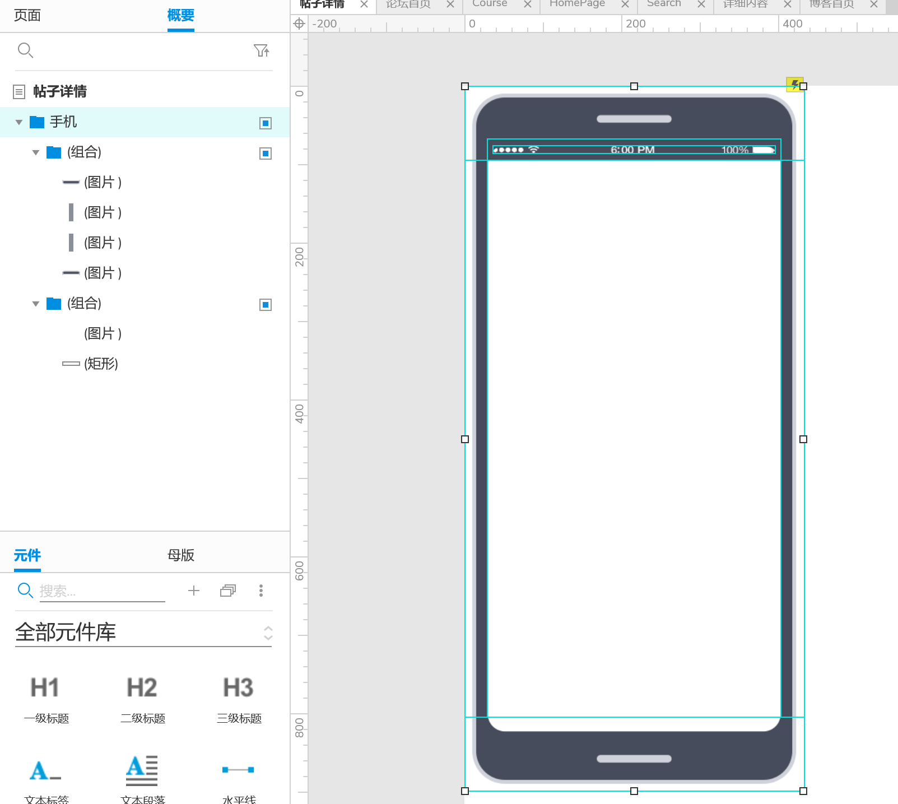
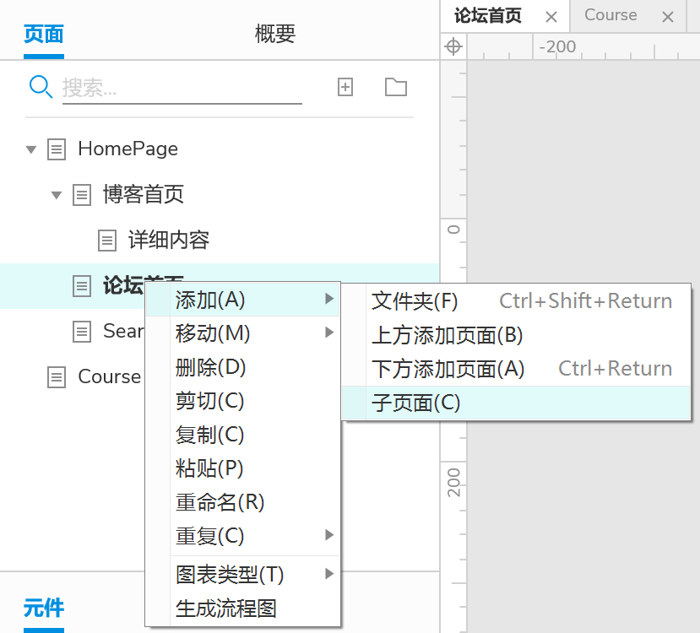
界面原型的示例
创建论坛帖子详情页面
02
01
在工作区插入一个手机框组件（手机组件素材由网络获得）
在页面栏种添加新的页面：“帖子详情”

Slide 38
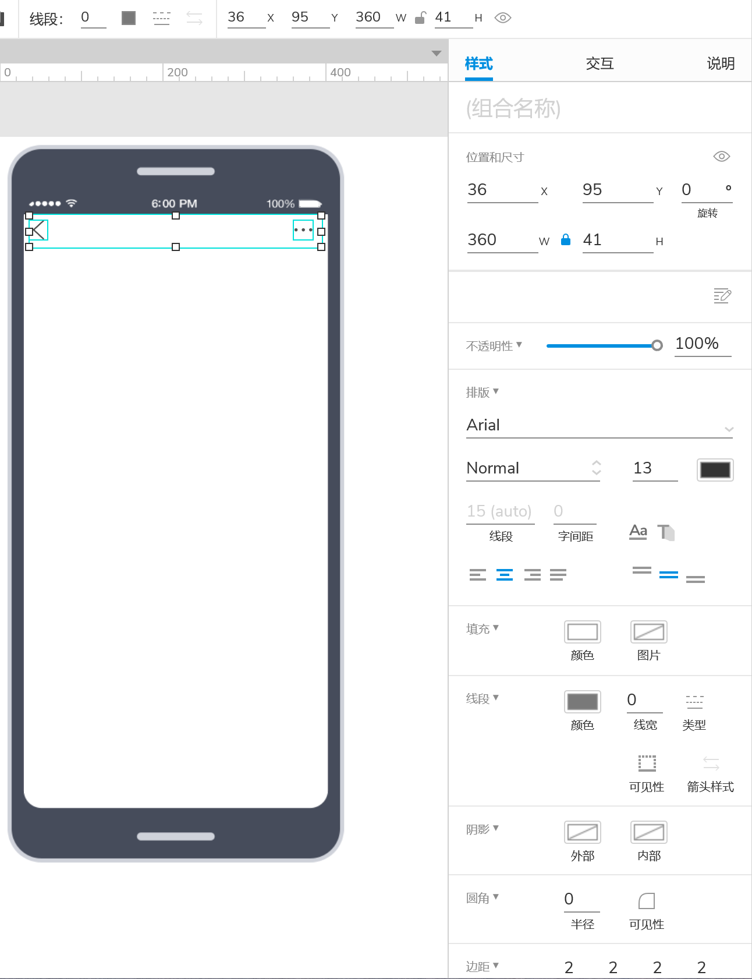
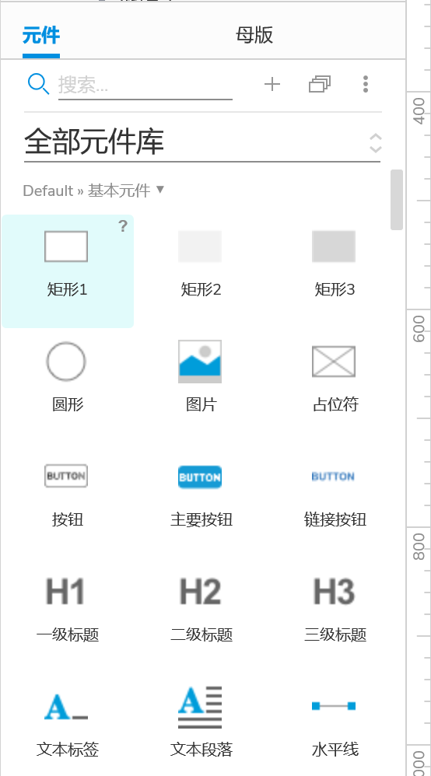
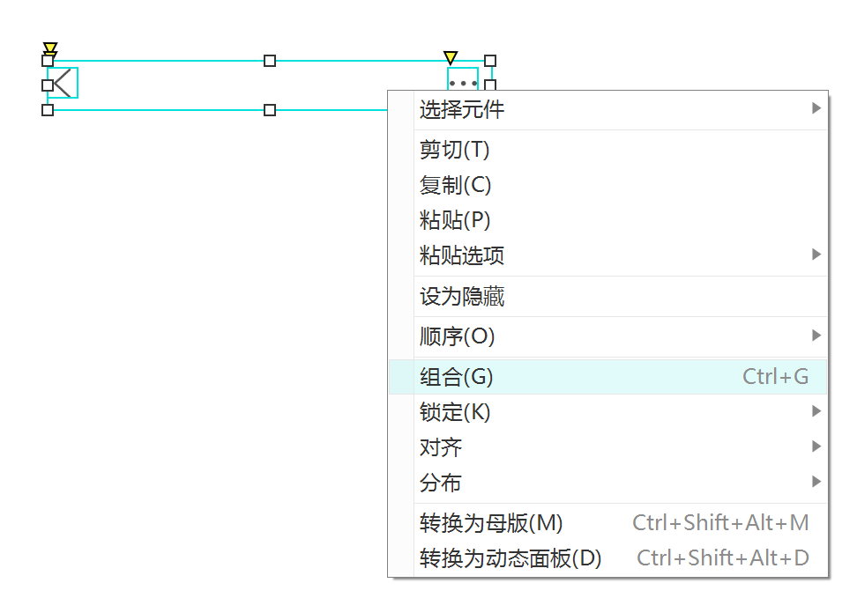
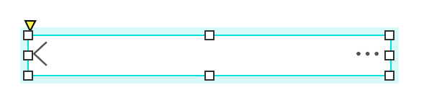
界面原型的示例
03
完成头部返回导航栏
选择一个组件，在右边样式面板种可以调整它的样式。
使用RP自带的基本元件，以及阿里矢量库获得的图标组成一个屏幕上方发返回导航栏。
选中三个组件，按鼠标右键选择组合，就可以组成复合组件，更加方便使用和调整。

Slide 39
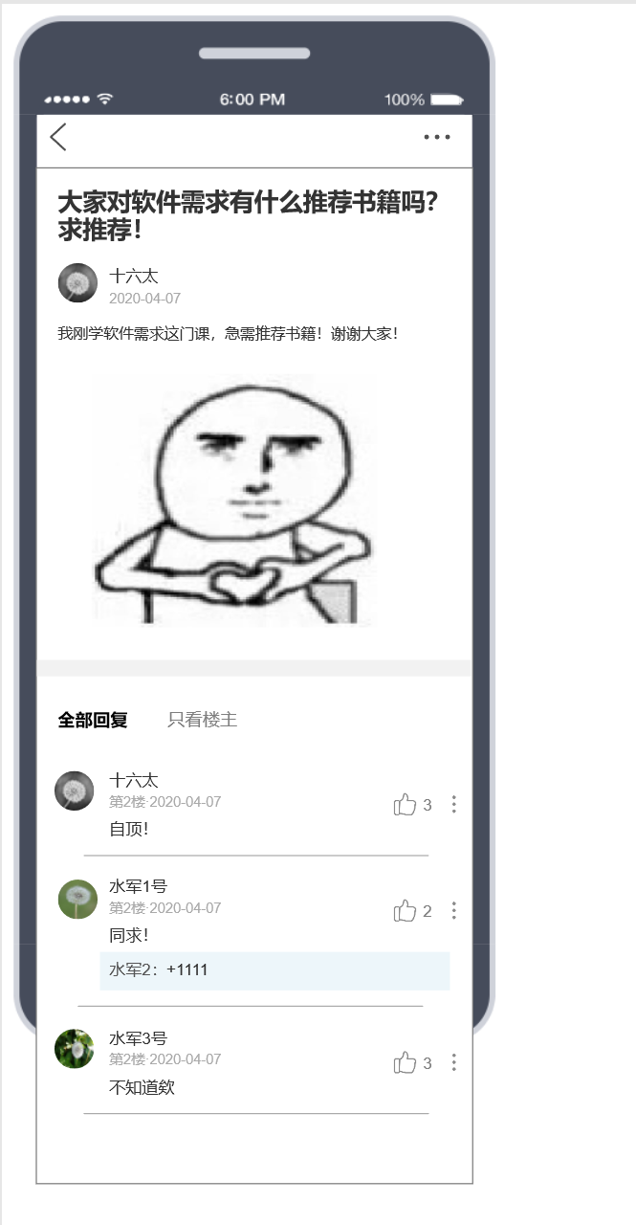
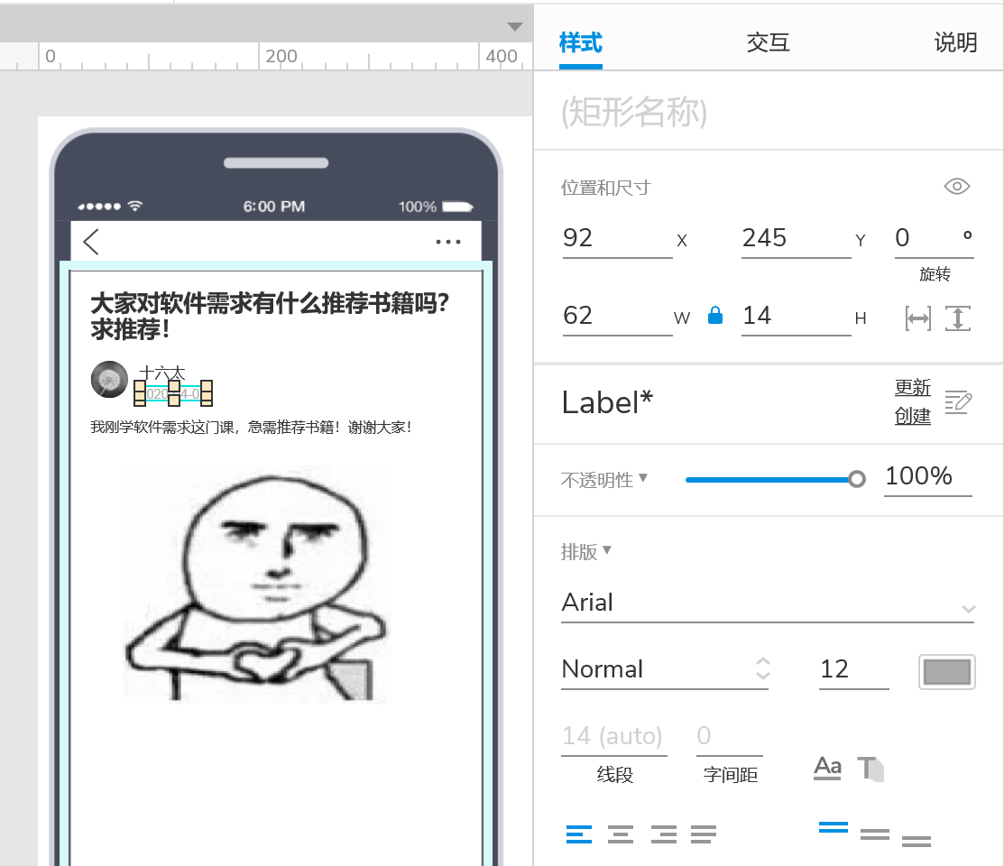
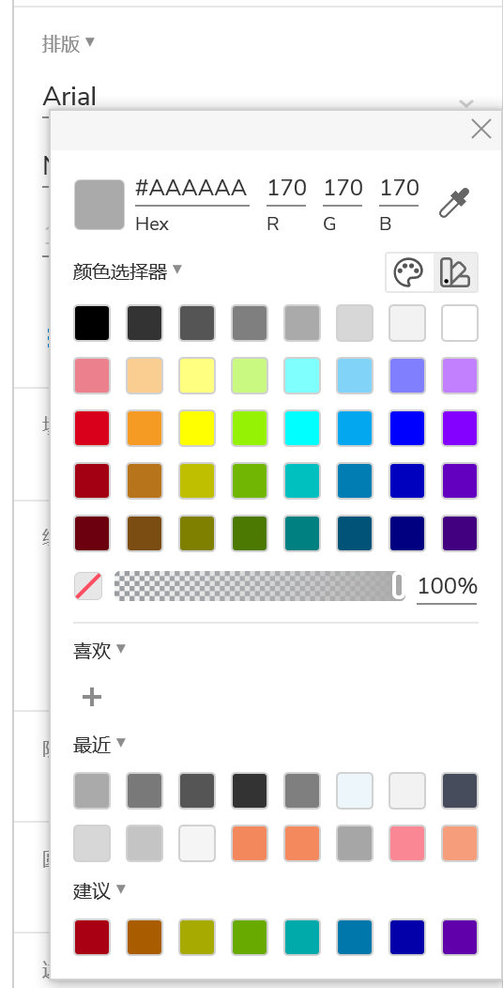
界面原型的示例
04
完成帖子详情内容
通过RP已有组件库的组件以及网络上获得的图标，进行布局排列和样式修改后可获得初步的界面模型。
右侧样式工具栏有非常具体而多样的样式处理方法，如下所示修改文字颜色。

Slide 40
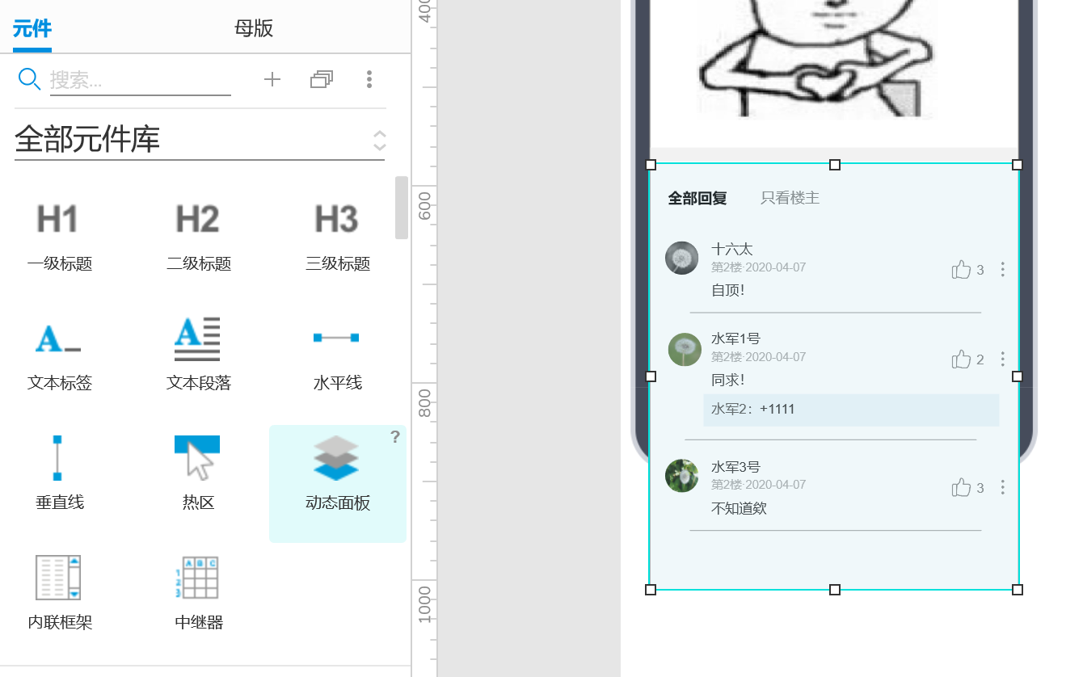
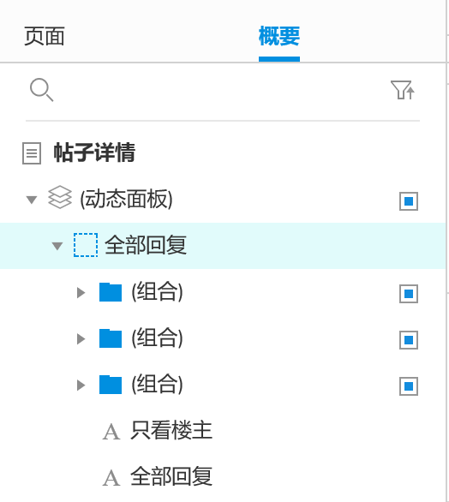
界面原型的示例
04
实现“全部回复”和“只看楼主”的切换。
查看左上角的概要工具栏，发现这里有动态面板的组件信息，将动态面板的第一个状态重命名“全部回复”，并将之前建立的所有回复区域的组件移到该状态中。
在元件库中选择动态面板，标记将要动态改变的区域。

Slide 41
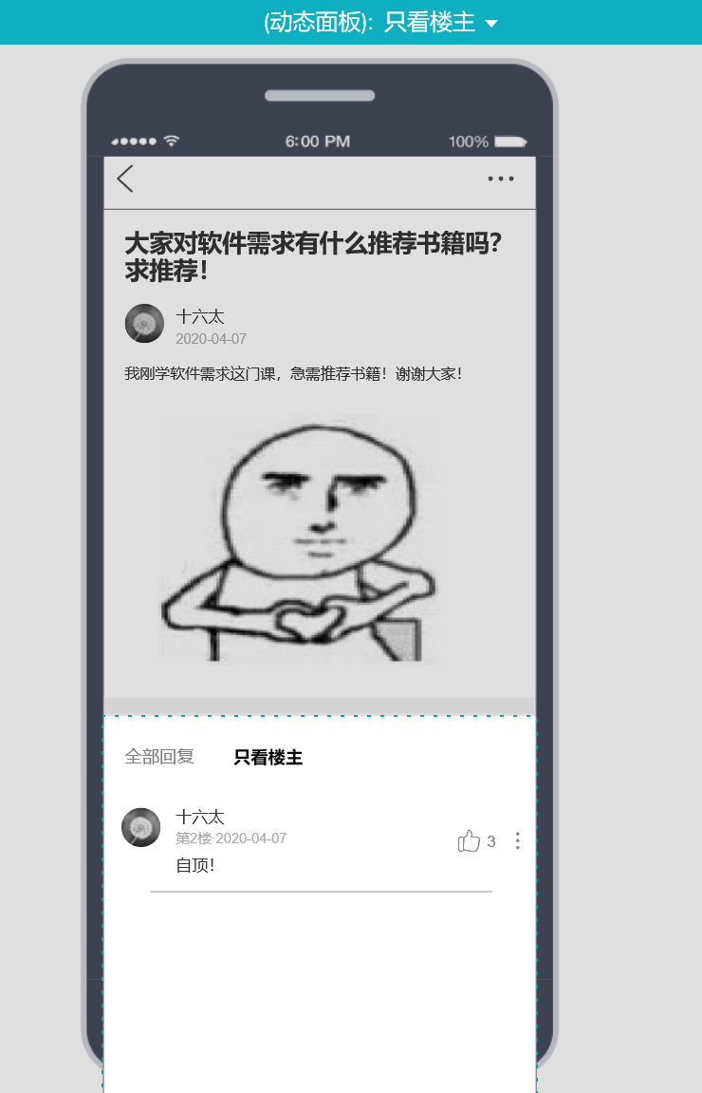
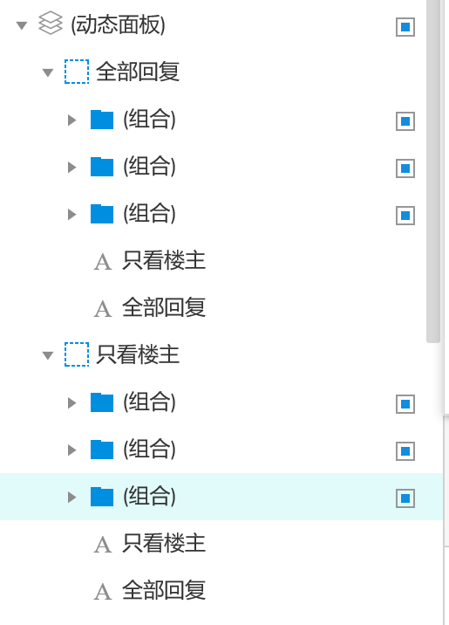
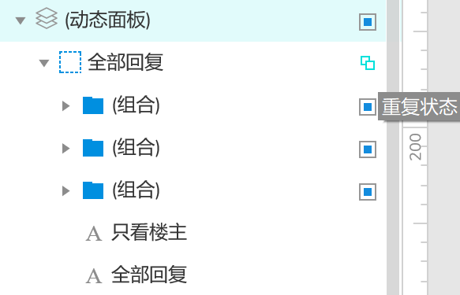
界面原型的示例
点击全部回复状态右边的“重复状态”图标，生成第二个一样的状态，重命名为只看楼主。
修改“只看楼主”状态的页面组件布局

Slide 42
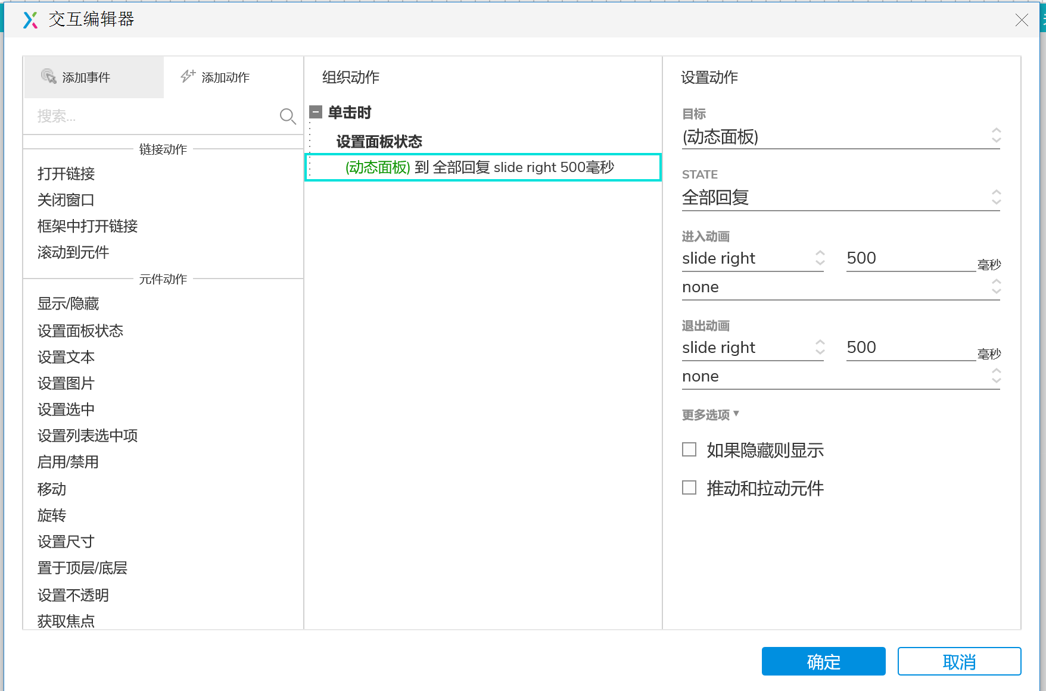
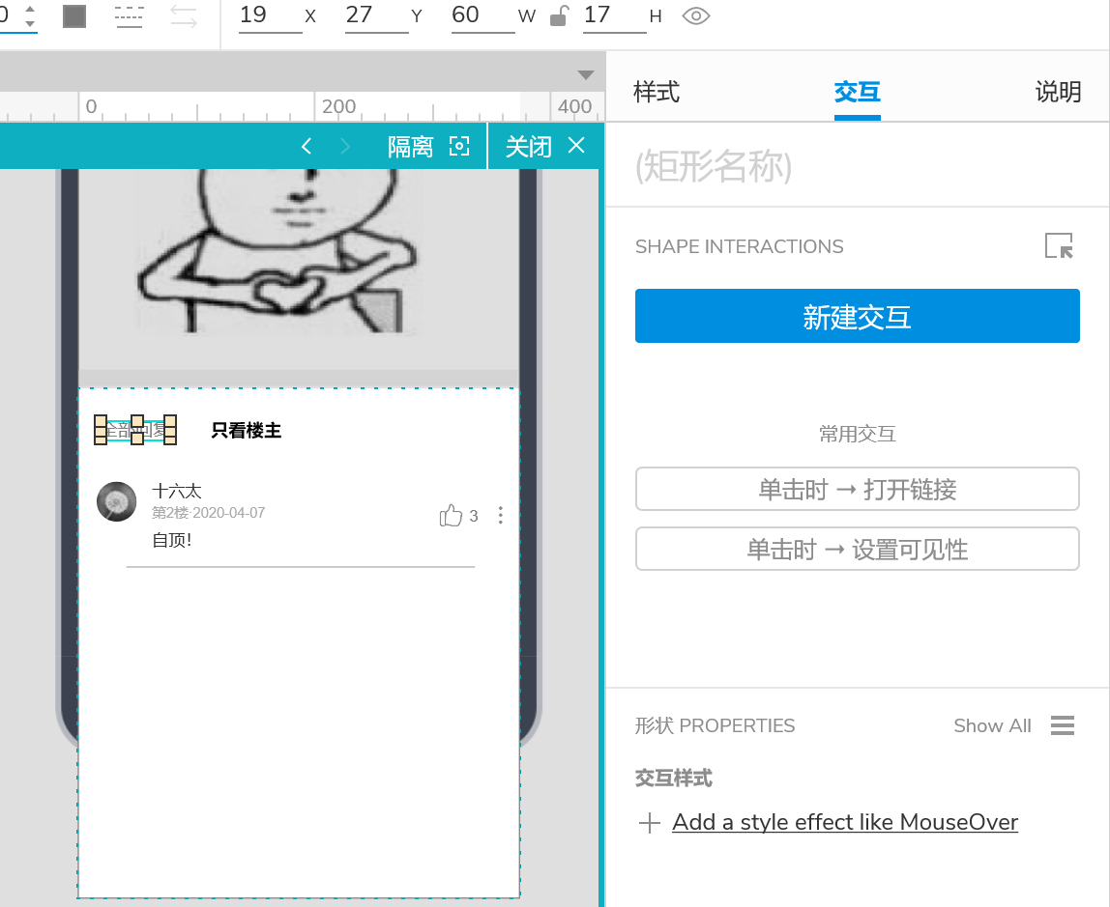
界面原型的示例
实现点击切换功能
选中需要发生交互的组件，这里是“全部回复”的文本组件，进行如下编辑器内容选择：即单击该组件时跳转到“全部回复”的面板状态。
“全部回复”状态点击“只看楼主”功能类似

Slide 43
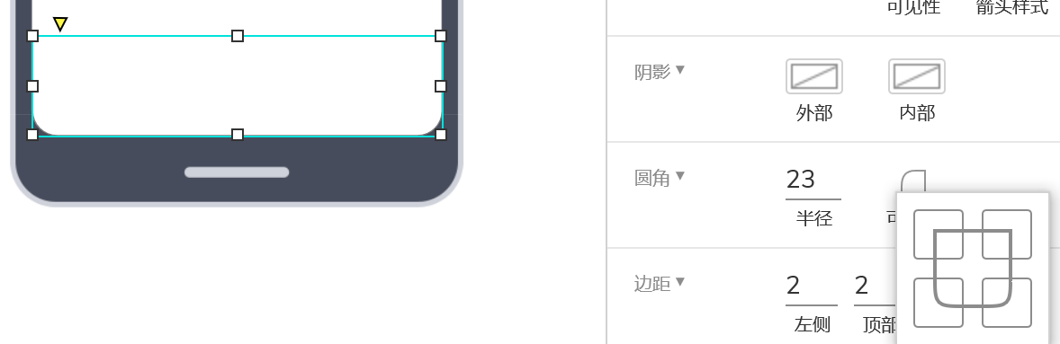
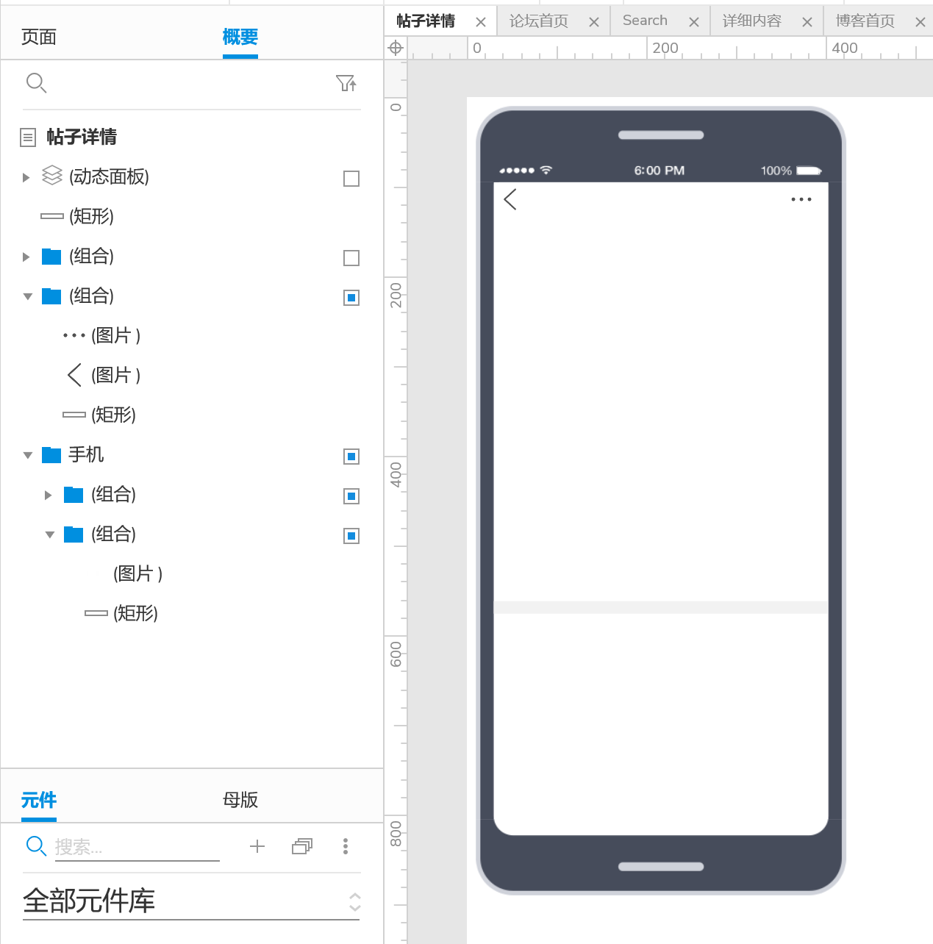
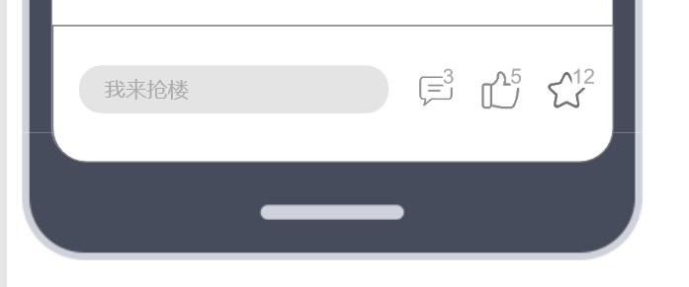
界面原型的示例
05
建立页面底部固定栏
在元件栏中选择长方形组件，通过改变样式改变下面两个角的弧度以适应手机屏幕。
在左边概要工具栏中选择组件右边的方框可选择是否隐藏组件，如图为了显示底部手机屏幕状态而选择隐藏部分组件。
再添加其他组件，调整组件样式，调整其布局，以完成底部固定栏。

Slide 44
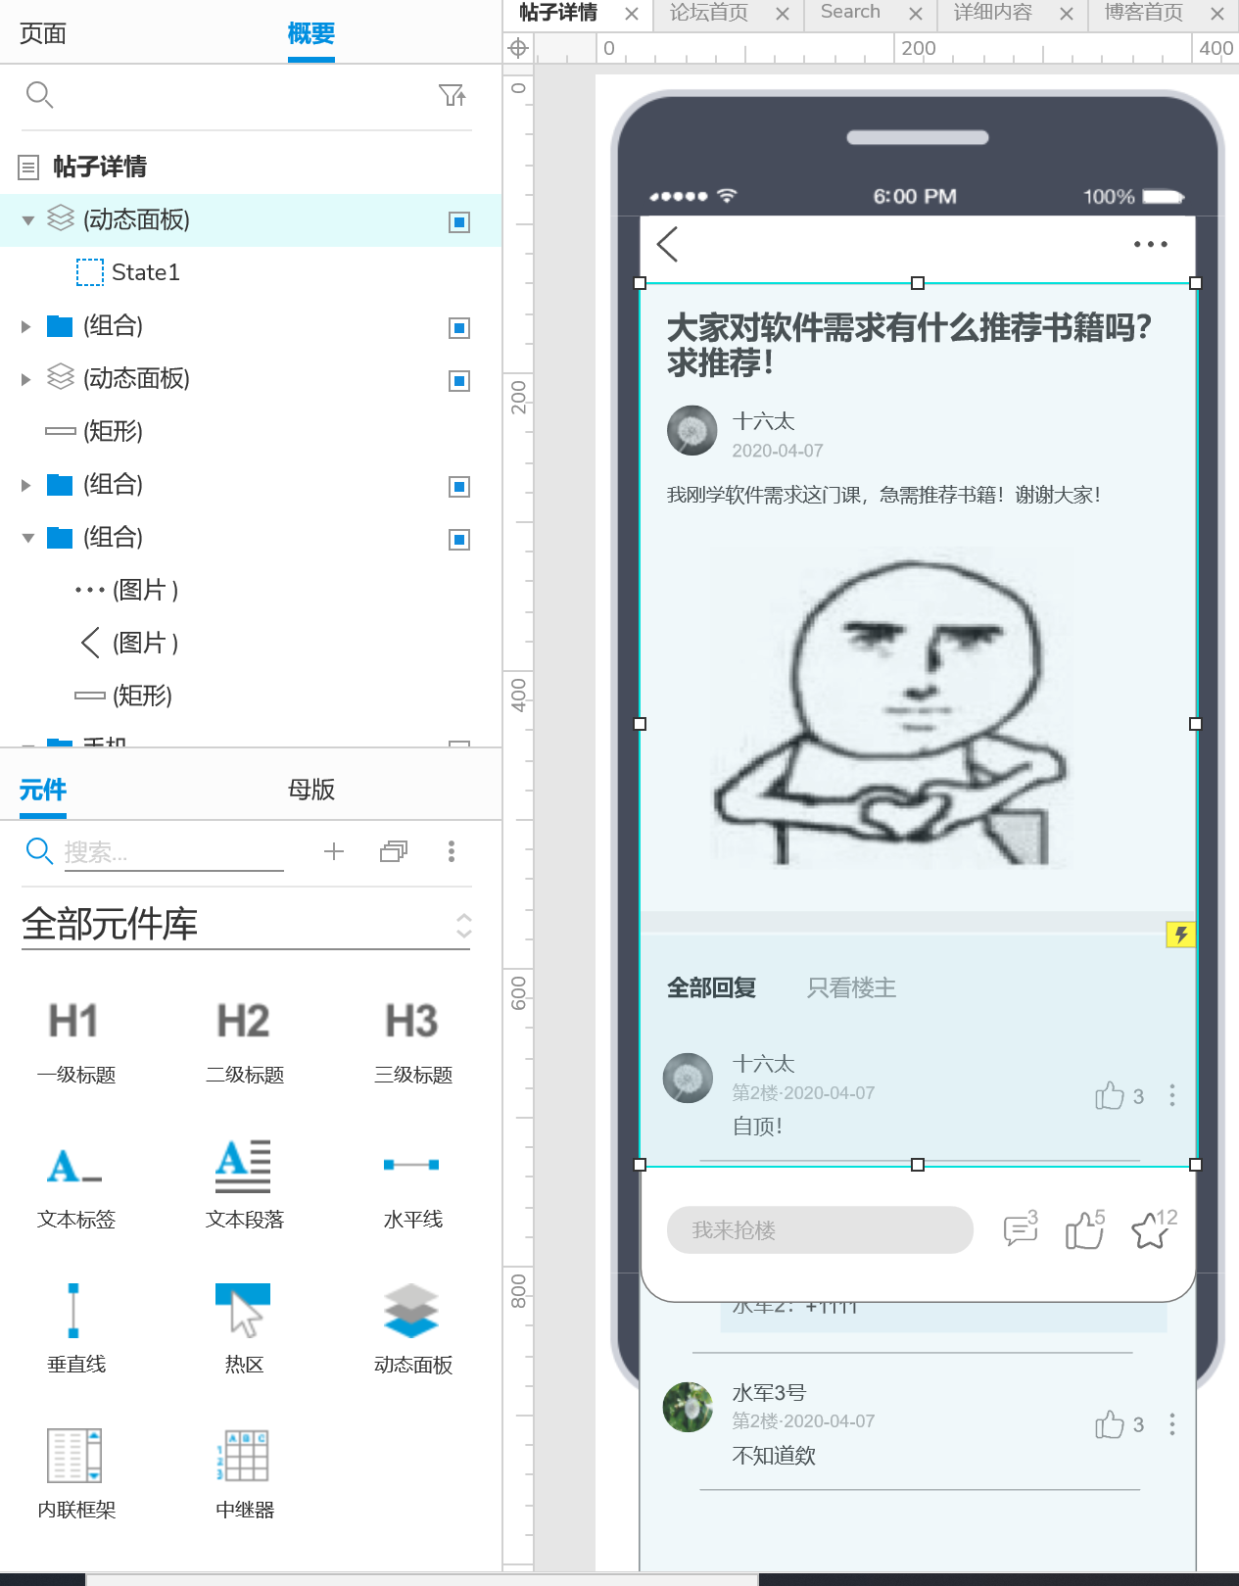
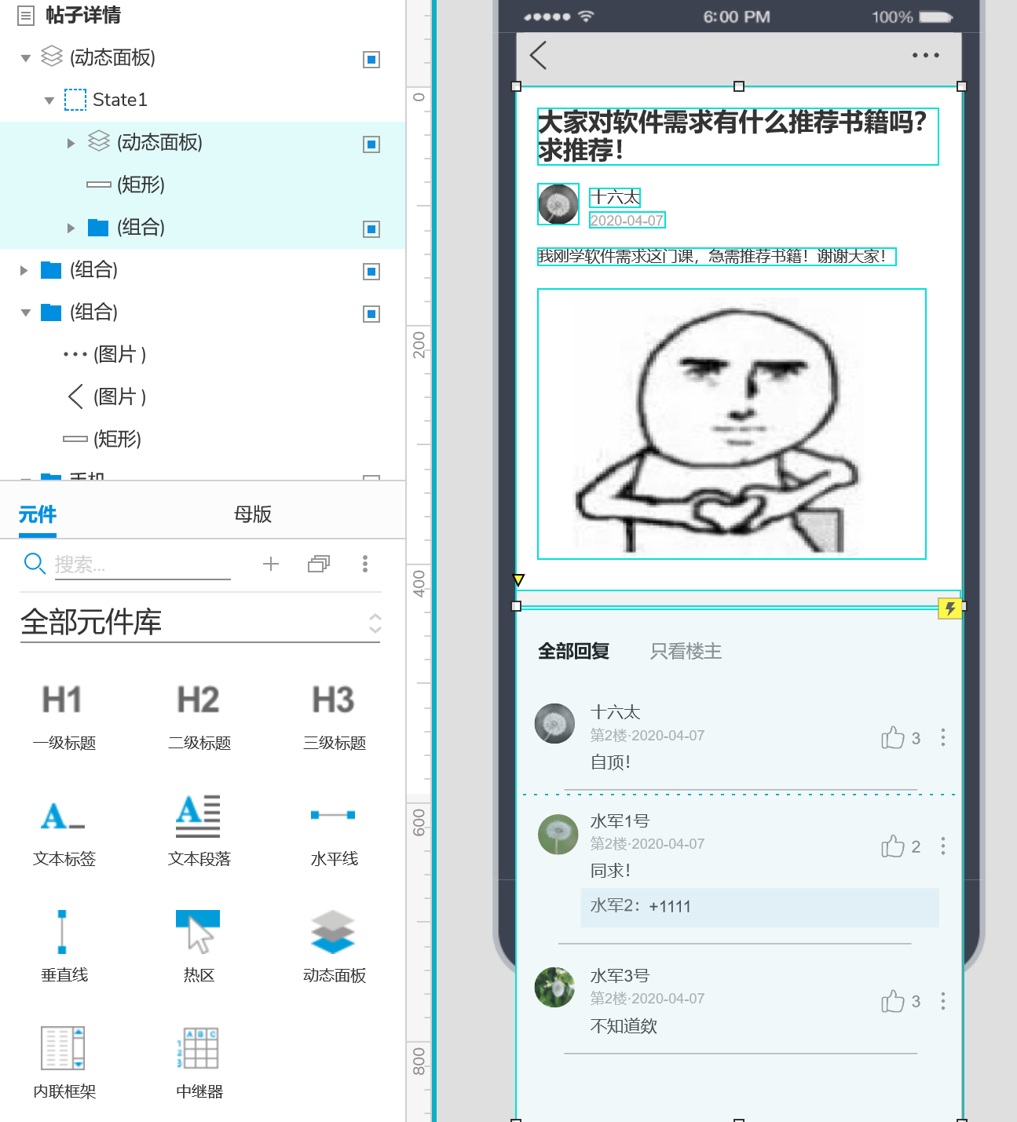
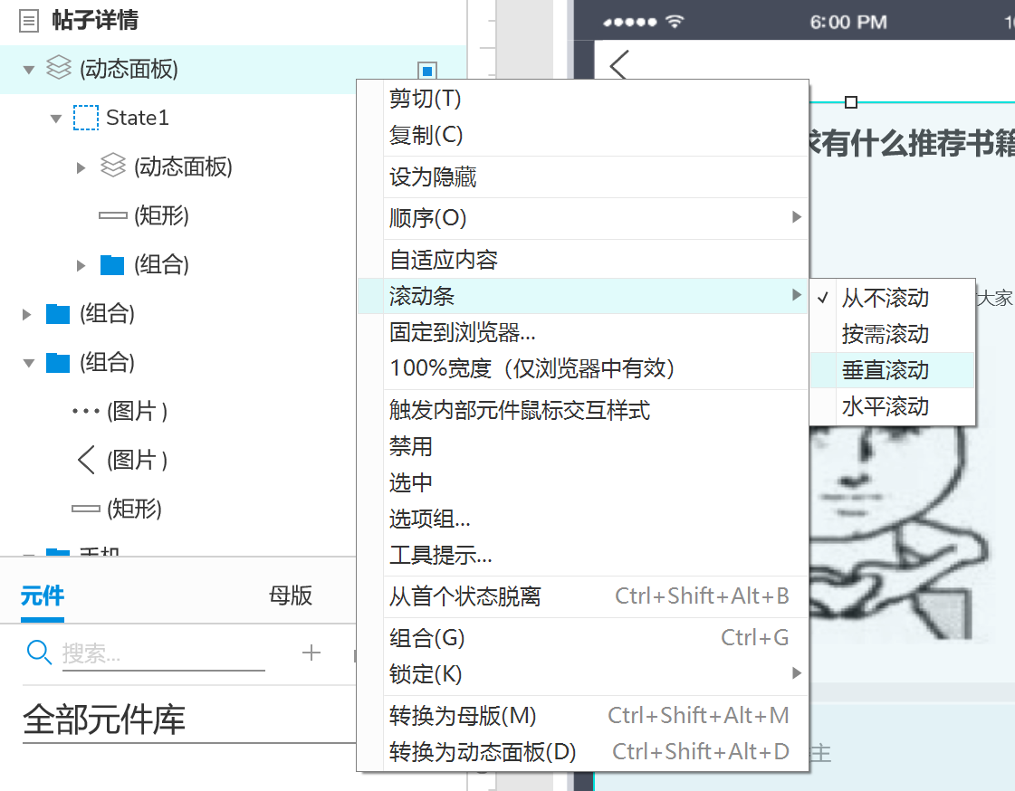
界面原型的示例
06
确定滚动区域，添加滚动效果。
在元件中选择动态面板，框出屏幕中可以滑动的部分。
再把需要滑动的组件内容全都移到该动态面板的默认状态下。
右击该动态面板，选择滚动条，选择垂直滚动。

Slide 45
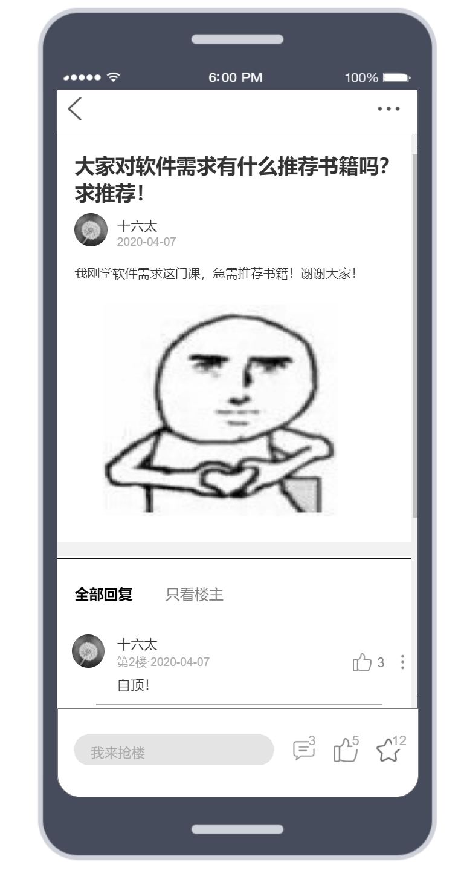
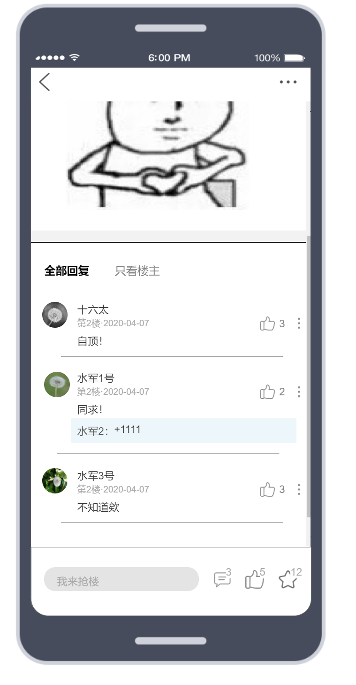
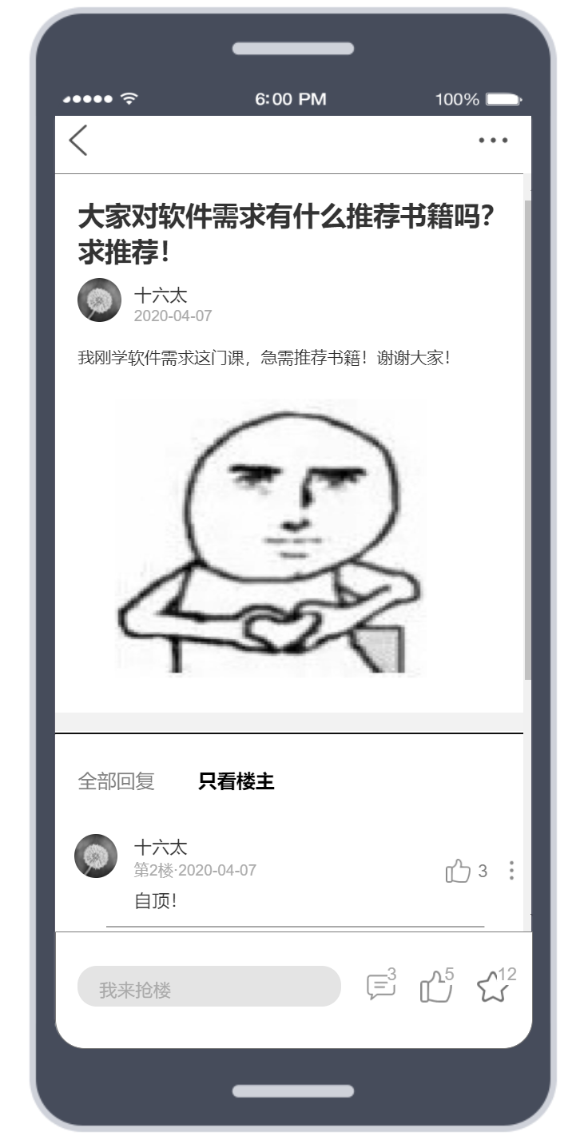
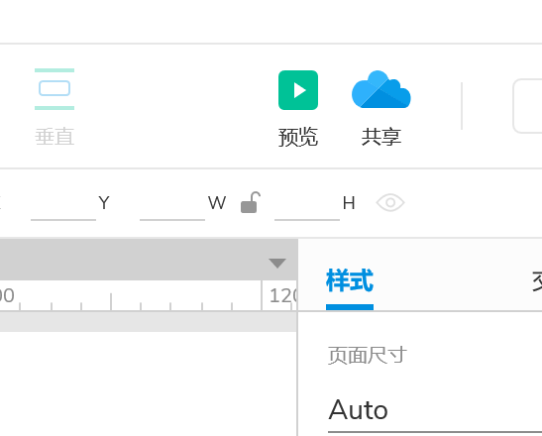
界面原型的示例
07
查看预览
效果如图所示，以实现滑动，“全部回复”和“只看楼主”的切换。
最后点击右上方的预览图标，会将界面原型效果预览在默认浏览器上。

Slide 46
5
会议纪要

Slide 47
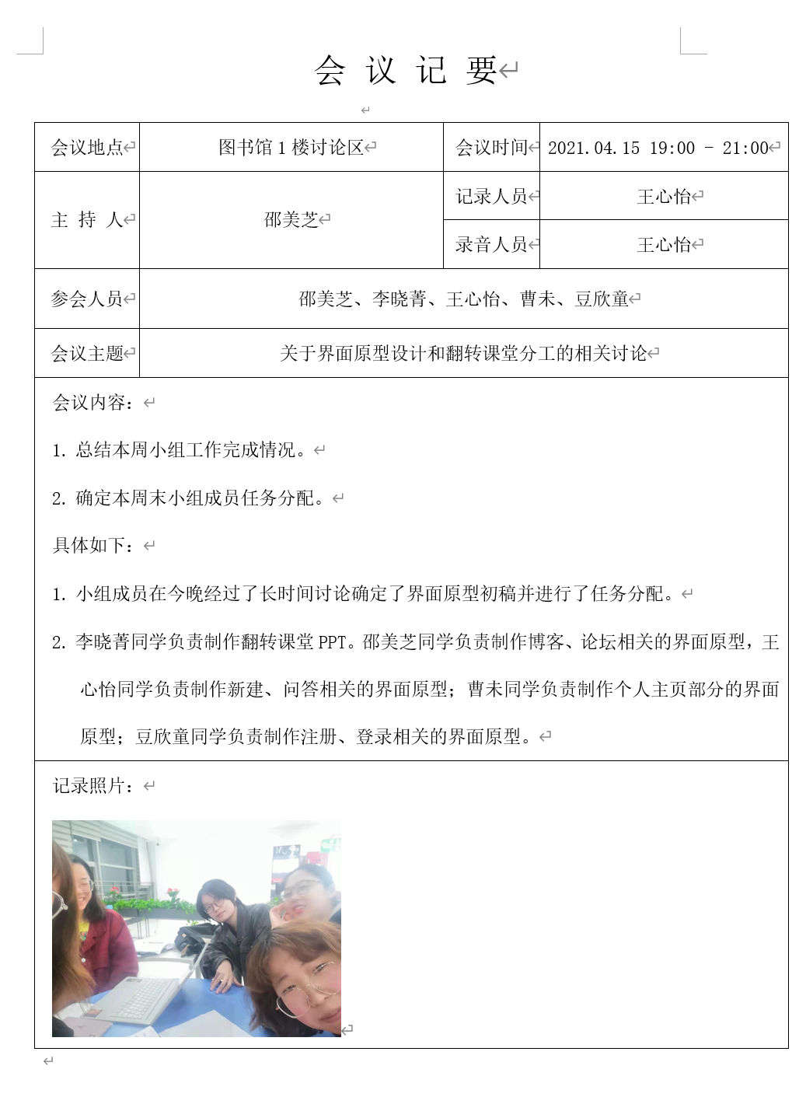
会议纪要

Slide 48
6
小组分工
与评分

Slide 49
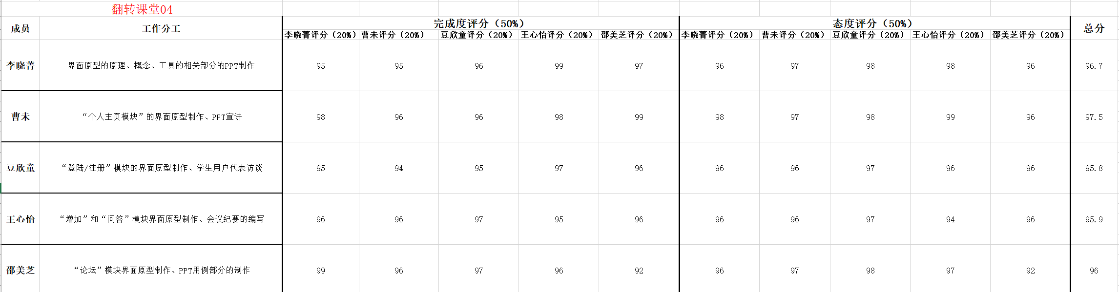
组员评分
邵美芝（96）
李晓菁（96.7）
豆欣童（95.8）
曹未（97.5）
王心怡（95.9）
组长评价：李晓菁同学负责了大部分PPT，完成效率很高，完成情况也很好；曹未同学是界面原型总体负责人，在原型制作上花费比其他人更多的时间；豆欣童同学也非常负责认真的完成分配的任务，态度端正；王心怡同学态度也很端正，而且一直都负责会议纪要非常认真；邵美芝在负责的工作任务之外也有全局管理的工作。

Slide 50
7
参考资料

Slide 51
参考资料
[1] https://wenku.baidu.com/view/1d299d1ffc4ffe473368ab47.html
[2] http://www.woshipm.com/rp/391784.html
[3]https://baike.baidu.com/item/%E5%8E%9F%E5%9E%8B%E8%AE%BE%E8%AE%A1/10787489?fr=Aladdin
[4] https://blog.csdn.net/likunwen_001/article/details/7480550
[5] https://baike.baidu.com/item/Balsamiq%20Mockups/975034?fr=aladdin
[6] https://blog.csdn.net/likunwen_001/article/details/7480550
[7]http://doc.okbase.net/247687009/archive/97330.html
[8]https://www.xiazaiba.com/html/29547.html
[9]https://baike.baidu.com/item/%E6%91%B9%E5%AE%A2/53087170?fromtitle=Mockplus&fromid=16191574&fr=aladdin

Slide 52
THANK YOU

